Slide 1


고객가치
새로운 시도
집요한 실행
Infineon XY Cal code 분석 결과

Slide 2
Contents
왜 ‘최소 3장’의 사진이 필요한가?
Infineon은 어떻게 1장만으로 XY Cal을 할 수 있었는가?

Slide 3




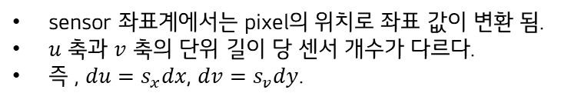
















왜 ‘최소 3장’이 필요한가?
$$\left(\frac{X}{Z},\frac{Y}{Z},1\right)≡\left(\frac{X}{Z},\frac{Y}{Z}\right)$$
a projected point
Sensor(pixel) coordinates
(거리를 pixel 단위로 환산)
$$\left(\frac{fX}{Z},\frac{fY}{Z},f\right)$$
$$P$$
$s_{u}$ pixels per unit length
$$u$$
$$\left(X,Y,Z\right)$$
$$\left(0,0\right)≡\left(u_{c},v_{c}\right)$$
$$x$$
$s_{v}$ pixels per unit length
$$o$$
$$1$$
$$f$$
camera center
$O$: the center of the camera
$f$: focal length of the camera
$$v$$
$$y$$
$$\left(x,y\right)≡\left(u,v\right)$$
$$y$$
$$x$$
sensor 좌표계에서는 pixel의 위치로 좌표 값이 변환 됨.
$u$ 축과 $v$ 축의 단위 길이 당 센서 개수가 다르다.
즉 , $du=s_{x}dx$, $dv=s_{v}dy$.
normalized
image plane
image plane
(사진으로 인쇄되는 평면)
(계산의 편의를 위해 정의한 평면)
$$s\left(\begin{aligned}u \\ v \\ 1\end{aligned}\right)=\left(\begin{matrix}α & γ & u_{c} \\ 0 & β & v_{c} \\ 0 & 0 & 1\end{matrix}\right)\left(\begin{matrix}r_{00} & r_{01} & r_{02} & t_{0} \\ r_{10} & r_{11} & r_{12} & t_{1} \\ r_{20} & r_{21} & r_{22} & t_{2}\end{matrix}\right)\left(\begin{aligned}X \\ Y \\ Z \\ 1\end{aligned}\right)$$
$f$: The focal length in pixel unit.
$γ$: skew coefficient. Usually, 0 for modern camera
$u_{c},v_{c}$: the coordinate of the principal point in pixel unit.
intrinsic parameters
extrinsic parameters

Slide 4





왜 ‘최소 3장’이 필요한가?
$$s\left(\begin{aligned}u \\ v \\ 1\end{aligned}\right)=\left(\begin{matrix}α & γ & u_{c} \\ 0 & β & v_{c} \\ 0 & 0 & 1\end{matrix}\right)\left(\begin{matrix}r_{00} & r_{01} & r_{02} & t_{0} \\ r_{10} & r_{11} & r_{12} & t_{1} \\ r_{20} & r_{21} & r_{22} & t_{2}\end{matrix}\right)\left(\begin{aligned}X \\ Y \\ Z \\ 1\end{aligned}\right)$$
$f$: The focal length in pixel unit.
$γ$: skew coefficient. Usually, 0 for modern camera
$u_{c},v_{c}$: the coordinate of the principal point in pixel unit.
intrinsic parameters
extrinsic parameters
We can set $Z$ as zero.
$$s\left(\begin{aligned}u \\ v \\ 1\end{aligned}\right)=\left(\begin{matrix}α & γ & u_{c} \\ 0 & β & v_{c} \\ 0 & 0 & 1\end{matrix}\right)\left(\begin{matrix}r_{00} & r_{01} & r_{02} & t_{0} \\ r_{10} & r_{11} & r_{12} & t_{1} \\ r_{20} & r_{21} & r_{22} & t_{2}\end{matrix}\right)\left(\begin{aligned}X \\ Y \\ 0 \\ 1\end{aligned}\right)$$
$$=\left(\begin{matrix}α & γ & u_{c} \\ 0 & β & v_{c} \\ 0 & 0 & 1\end{matrix}\right)\left(\begin{matrix}r_{00} & r_{01} & t_{0} \\ r_{10} & r_{11} & t_{1} \\ r_{20} & r_{21} & t_{2}\end{matrix}\right)\left(\begin{aligned}X \\ Y \\ 1\end{aligned}\right)$$
$H$: Homography matrix

Slide 5
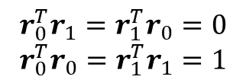

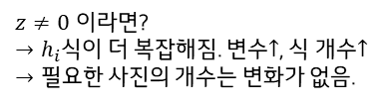
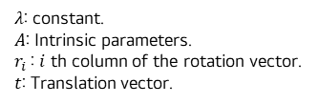
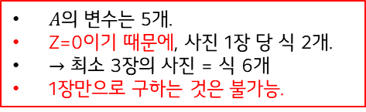
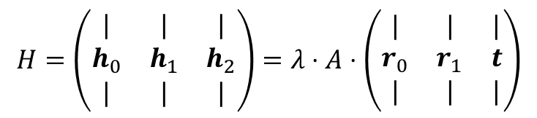
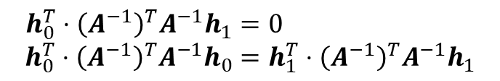

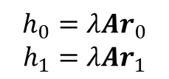
왜 ‘최소 3장’이 필요한가?
$$H=\left(\begin{matrix}α & γ & u_{c} \\ 0 & β & v_{c} \\ 0 & 0 & 1\end{matrix}\right)\left(\begin{matrix}r_{00} & r_{01} & t_{0} \\ r_{10} & r_{11} & t_{1} \\ r_{20} & r_{21} & t_{2}\end{matrix}\right)$$
$f$: The focal length in pixel unit.
$γ$: skew coefficient. Usually, 0 for modern camera
$u_{c},v_{c}$: the coordinate of the principal point in pixel unit.
intrinsic parameters
extrinsic parameters
SVD, Normalization, LM optimization 으로 구하는 것이 가능.
$$H=\left(\begin{matrix}| & | & | \\ h_{0} & h_{1} & h_{2} \\ | & | & |\end{matrix}\right)=λ⋅A⋅\left(\begin{matrix}| & | & | \\ r_{0} & r_{1} & t \\ | & | & |\end{matrix}\right)$$
$λ$: constant.
$A$: Intrinsic parameters.
$r_{i}$: $i$ th column of the rotation vector.
$t$: Translation vector.
Since the rotation matrix is unitary, i.e., $R^{T}R=RR^{T}=I$,
대입
$$r_{0}^{T}r_{1}=r_{1}^{T}r_{0}=0$$
$$r_{0}^{T}r_{0}=r_{1}^{T}r_{1}=1$$
$$h_{0}=λAr_{0} \\ h_{1}=λAr_{1}$$
$A의$ 변수는 5개.
Z=0이기 때문에, 사진 1장 당 식 2개.
$→$ 최소 3장의 사진 = 식 6개
1장만으로 구하는 것은 불가능.
결과
$$h_{0}^{T}⋅{\left(A^{−1}\right)}^{T}A^{−1}h_{1}=0 \\ h_{0}^{T}⋅{\left(A^{−1}\right)}^{T}A^{−1}h_{0}=h_{1}^{T}⋅{\left(A^{−1}\right)}^{T}A^{−1}h_{1}$$
$z≠0$ 이라면?
$→$ $h_{i}$식이 더 복잡해짐. 변수$↑$, 식 개수$↑$
$→$ 필요한 사진의 개수는 변화가 없음.

Slide 6
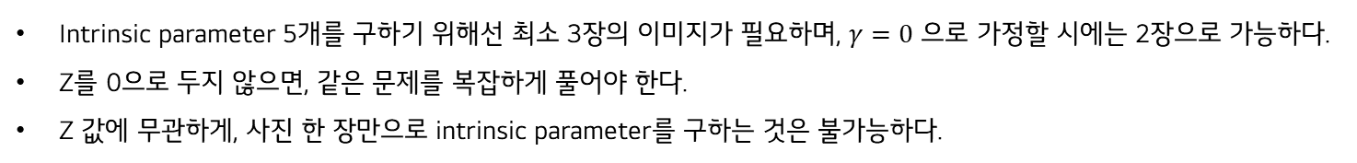
Infineon는 어떻게 1장만으로 XY Cal을 할 수 있었는가?
Equation review summary
Intrinsic parameter 5개를 구하기 위해선 최소 3장의 이미지가 필요하며, $γ=0$ 으로 가정할 시에는 2장으로 가능하다.
Z를 0으로 두지 않으면, 같은 문제를 복잡하게 풀어야 한다.
Z 값에 무관하게, 사진 한 장만으로 intrinsic parameter를 구하는 것은 불가능하다.
Function Tree
LENS_ CalibrationMain
1
LENS_CalculatePattern
2
Defined but not called.
LENS_DetectPattern
LENS_subfunction_Blob_floodFill_Equal_Matlab
3
LENS_subfunction_Blob_floodfill
LENS_PatternMatching2Mask
LENS_subfunction_Find_Min_Value_Idx
LENS_subfunction_CreateTemplate
LENS_subfunction_Find_CxCy_rulebase
4
LENS_subfunction_FindMaxIdx
LENS_FitLensParams
LENS_subfunction_Calc_Error_Polynomial
LENS_subfunction_Calc_Reprojection_Error
ReadJson_LensCalSet
LENS_subfunction_Find_Min_Value_Idx
LENS_Convert
5
LENS_SetParameter
LENS_MakeGT
LENS_Calc_Undistortion_Points

Slide 7












Infineon는 어떻게 1장만으로 XY Cal을 할 수 있었는가?
19x19 개의 LED dot 에 대한 reference 3D 좌표 생성
Lens Calibration
$→$ 즉, 답안지를 형성.
Calculate Pattern
$$\left(−0.27,−0.27, 0.3722\right)$$
3 cm
$$…$$
Detect Pattern
3 cm
$$…$$
$$⋮$$
$$⋮$$
$$⋮$$
$$⋮$$
$$⋮$$
Pattern matching
LED dot 은 19x19=361 개
LED dot 사이의 간격은 3 cm
Z 값은 측정을 통해서 얻은 값.
$$…$$
$$…$$
Fitting parameters
$$\left(0.27,0.27, 0.3722\right)$$
Make ground truth
Z=0 으로 두지 않고 불필요한 계산을 더 하고 있음.
Reference 2D 좌표가 이미 있는데, 여기에 Z 값을 입힐 이유가 없음.

Slide 8
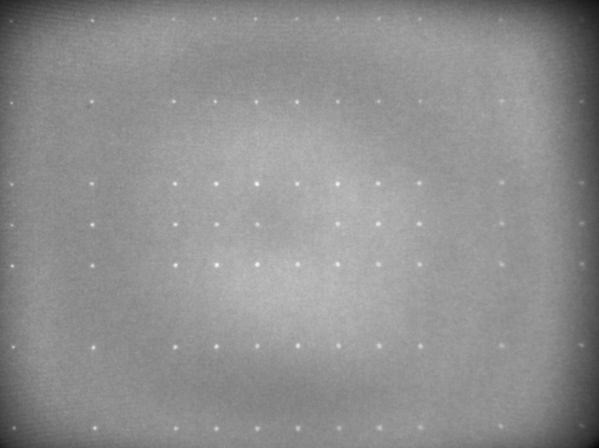
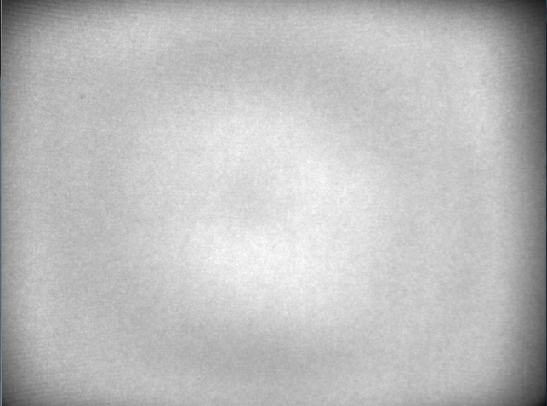
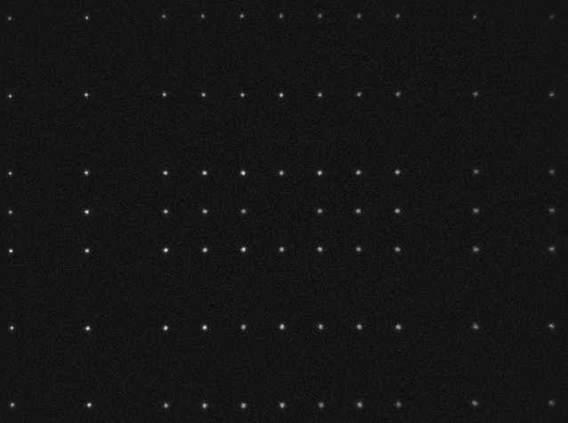
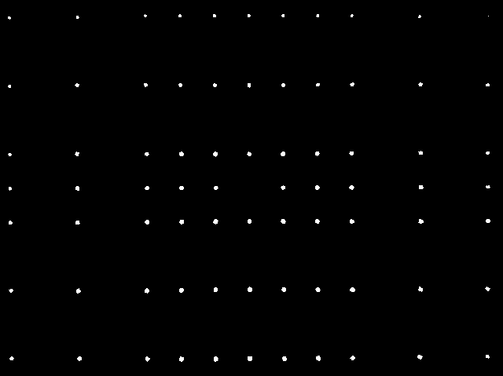

Infineon는 어떻게 1장만으로 XY Cal을 할 수 있었는가?
Lens Calibration
탐지된 LED dot 들의 중심 좌표를 측정하는 함수
$→$ 보정이 안된 측정값(2D)을 구함.
Calculate Pattern
화각으로 인해, 전체 LED dot 중 일부만 detect 됨.
Intensity 값을 plot.
LED on 일 때의 intensity와 LED off 일 때의 intensity map 의 차이를 구함.
intensity 값이 25 이상일 때 LED dot 이라고 추정.
BFS를 이용하여 각 Blob에 해당하는 pixel좌표를 저장한다.(Flood Fill 방법)
​LED blob의 Center of mass 을 계산하여, 중심이라고 가정.
Detect Pattern
Pattern matching
납득 가능한 logic.
Fitting parameters
Thresholding (>25) and
Blob-flood-filled image
LED on
LED off
LED on – LED off
Make ground truth

Slide 9
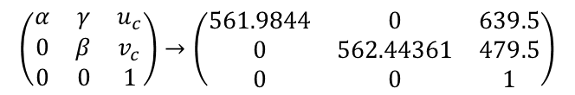




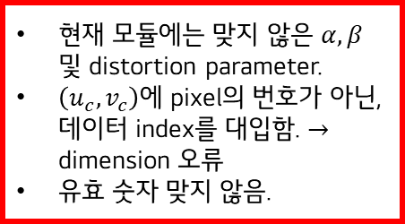
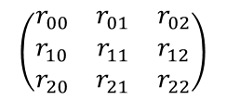
Infineon는 어떻게 1장만으로 XY Cal을 할 수 있었는가?
Lens Calibration
Reference 3D 좌표를 2D 좌표로 정사영 하는 함수
$$H=\left(\begin{matrix}α & γ & u_{c} \\ 0 & β & v_{c} \\ 0 & 0 & 1\end{matrix}\right)\left(\begin{matrix}r_{00} & r_{01} & t_{0} \\ r_{10} & r_{11} & t_{1} \\ r_{20} & r_{21} & t_{2}\end{matrix}\right)$$
Calculate Pattern
Detect Pattern
미리 구해둔 intrinsic, distortion parameter 대입
현재 모듈에는 맞지 않은 $α,β$ 및 distortion parameter.
$\left(u_{c},v_{c}\right)에$ pixel의 번호가 아닌, 데이터 index를 대입함. $→$ dimension 오류
유효 숫자 맞지 않음.
$$\left(\begin{matrix}α & γ & u_{c} \\ 0 & β & v_{c} \\ 0 & 0 & 1\end{matrix}\right)→\left(\begin{matrix}561.9844 & 0 & 639.5 \\ 0 & 562.44361 & 479.5 \\ 0 & 0 & 1\end{matrix}\right)$$
Pattern matching
$$\left(k_{1},k_{2},p_{1},p_{2},p_{3}\right)=\left(0.10949, −0.25437, 0, 0.00038, 0\right)$$
Fitting parameters
Extrinsic parameter는 모르는 상황.
$$\left(\begin{matrix}r_{00} & r_{01} & r_{02} \\ r_{10} & r_{11} & r_{12} \\ r_{20} & r_{21} & r_{22}\end{matrix}\right)$$
Rodrigues vector
Make ground truth
$$\left(ρ_{x},ρ_{y},ρ_{z}\right)$$
$$\left(ρ_{x},ρ_{y},ρ_{z}\right)=\left(0,0,0\right)$$
$$\left(t_{0},t_{1},t_{2} \right)=\left(0,0,0\right)$$

Slide 10
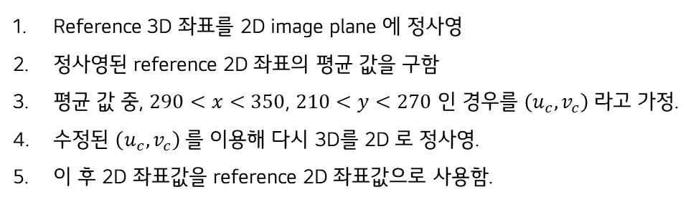
Infineon는 어떻게 1장만으로 XY Cal을 할 수 있었는가?
Lens Calibration
Reference 3D 좌표를 2D 좌표로 정사영 하는 함수
640 pixels
Calculate Pattern
480 pixels
Detect Pattern
Pattern matching
평균 y 값
Reference 3D 좌표를 2D image plane 에 정사영
정사영된 reference 2D 좌표의 평균 값을 구함
평균 값 중, $290<x<350$, $210<y<270$ 인 경우를 $\left(u_{c},v_{c}\right)$라고 가정.
수정된 $\left(u_{c},v_{c}\right) 를$ 이용해 다시 3D를 2D 로 정사영.
이 후 2D 좌표값을 reference 2D 좌표값으로 사용함.
평균 x 값
Fitting parameters
Make ground truth

Slide 11
Infineon는 어떻게 1장만으로 XY Cal을 할 수 있었는가?
Lens Calibration
Reference 3D 좌표를 2D 좌표로 정사영 하는 함수
640 pixels
Calculate Pattern
480 pixels
Detect Pattern
Pattern matching
틀린 parameter를 이용한 정사영이므로, 정확한 2D 좌표가 아님.
Reference 3D 좌표를 2D image plane 에 정사영
정사영된 reference 2D 좌표의 평균 값을 구함
평균 값 중, $290<x<350$, $210<y<270$ 인 경우를 $\left(u_{c},v_{c}\right)$라고 가정.
수정된 $\left(u_{c},v_{c}\right) 를$ 이용해 다시 3D를 2D 로 정사영.
이 후 2D 좌표값을 reference 2D 좌표값으로 사용함.
평균을 취하면 LED dot마다 다른 왜곡 정보가 희석됨.
Fitting parameters
판단 기준 범위가 매우 넓음.
Make ground truth
정확한 중심 위치가 아니므로, 다시 오차 발생
$\left(u_{c},v_{c}\right)$는 sensor coordinate 에서의 중앙 위치이지만, Infineon의 코드는 image plane의 중앙값을 $\left(u_{c},v_{c}\right)$로 치환하는 오류를 범함.

Slide 12

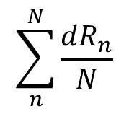


Infineon는 어떻게 1장만으로 XY Cal을 할 수 있었는가?
Lens Calibration
정사영된 reference 2D 좌표와 측정된 2D 좌표를 비교하는 함수
Calculate Pattern
Detected 2D 좌표 $\left(x′,y′\right)$
Reference 2D 좌표 $\left(x,y\right)$
Detect Pattern
$$dR=\sqrt{{\left(x−x^{′}\right)}^{2}+\left(y−y^{′}\right)}$$
Pattern matching
$$\sum_{n}^{N}{\frac{dR_{n}}{N}}$$
을 projection error로 정의
Fitting parameters
Projection error 를 최소화시키는 intrinsic, distortion parameter를 찾는 non-linear square optimization 알고리즘 실행.
이렇게 찾은 intrinsic, distortion parameter와 detected 2D 좌표를 사용해 extrinsic parameter 계산.
XY Cal 완료.
Make ground truth
Distortion parameter의 정의와 맞지 않는 optimization 전략.
다음 장에서 설명

Slide 13
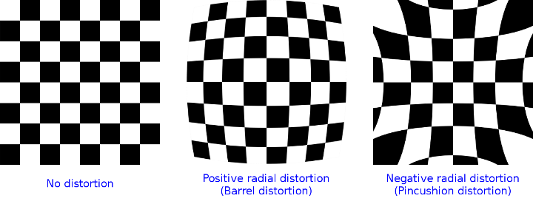




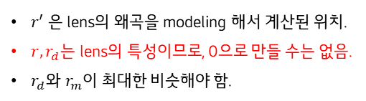






Infineon는 어떻게 1장만으로 XY Cal을 할 수 있었는가?
Lens Calibration
Detected 2D 좌표 $\left(x′,y′\right)$
Reference 2D 좌표 $\left(x,y\right)$
$$r_{d}−r_{m}$$
Distortion model 2D 좌표 $\left(x_{m},y_{m}\right)$
Calculate Pattern
$$r−r_{d}$$
Distortion parameter의 정의와 맞지 않는 optimization 전략.
Radial Distortion의 예
Detect Pattern
$$r_{d}$$
$$r_{m}$$
Pattern matching
$$r$$
Fitting parameters
원점
$r_{d}$의 형태를 알 수 있는 방법은 없음. $r_{d}$ 를 정확히 modeling 하는 것이 해결책.
$$O$$
Radial Distortion을 modeling 하는 예:
$$r_{m}=r\left\{1+k_{1}\left(x^{2}+y^{2}\right)+k_{2}{\left(x^{2}+y^{2}\right)}^{2}\right\}$$
$r′$ 은 lens의 왜곡을 modeling 해서 계산된 위치.
$r,r_{d}는$ lens의 특성이므로, 0으로 만들 수는 없음.
$r_{d}$와 $r_{m}$이 최대한 비슷해야 함.
Make ground truth
$r_{d}$ 와 최대한 가까운 $r_{m}$을 계산하는 $k_{1},k_{2}$를 찾는 것이 undistortion의 핵심
$$\sum_{n}^{N}{\left\|r_{d}−r_{m}\right\| }$$
즉,
을 최소화 시키는 optimization 을 해야함.
Infineon의 2D 좌표는 reference 좌표를 3D로 옮긴 후 initial parameter를 이용해 다시 정사영한 값이므로, reference 인지 distortion model인지 애매함.

Slide 14

Infineon는 어떻게 1장만으로 XY Cal을 할 수 있었는가?
Lens Calibration
결론
Calculate Pattern
Z 값 측정은 Infineon 코드와는 아무런 관계가 없다. (2D 에서 비교함)
Infineon 은 1장으로 Cal 하는 것이 아니라 3+1장으로 Cal을 한다.
Infineon/ACE 등 회사에 상관없이 최초 3장 이상의 데이터는 반드시 필요.
Jasper의 방식 (Zhang’s technique) 이 통합 Cal의 목적에 부합한다.
Detect Pattern
Pattern matching
남은 과정
$→$ XY Cal 과는 크게 상관 없는 코드의 나머지 부분
Fitting parameters
Intrinsic, extrinsic, distortion parameter를 사용해 reference 3D 좌표를 다시 2D 로 정사영.
이 reference 2D 좌표와 detected 2D 좌표의 projection error를 구하여, min reprojection error로 정의.
Make ground truth
계산된 distortion parameter를 이용해 이미지를 펴는 함수

Slide 15









EVK CheckerBoard Corner detecting test
Alexander’s corner detecting algorithm
EVK 이미지
전처리
①
②
③
검은색 테이프로 보고 싶은 영역만 표시
관심 영역 외 corner는 삭제
corner detection algorithm
성동현 선임의 도움으로, EVK에 기존에 보유하고 있던 렌즈와 레이저를 장착하여 실험.
5x13 개의 corner가 있는 checkerboard
총 3장의 사진.
Sensor 의 해상도가 너무 낮음 (192x56).
이미지의 크기가 작아서 opencv 의 코너 마크가 이미지를 가려버림.
Checkerboard의 corner가 detect 된 것은 고무적.
LED dot 으로 할 시 detecting이 더 잘 될 것으로 추측
더 많은 사진을 확보하여 distortion parameter를 계산할 수 있는지 확인할 예정.

Slide 16
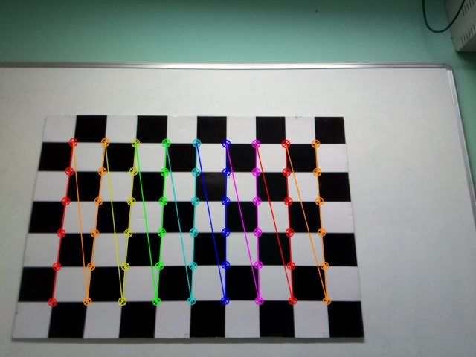
EVK CheckerBoard Corner detecting test
높은 해상도 예시
확대
가려져서 확신할 수 없지만, corner를 잘 찾은 것으로 보임.

Slide 17
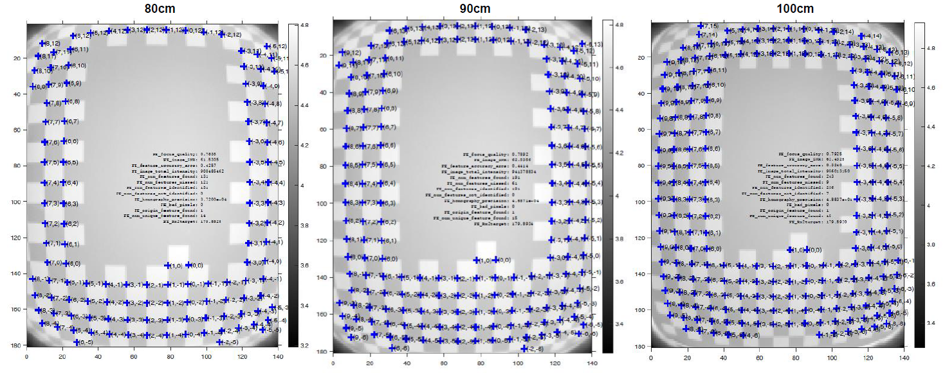
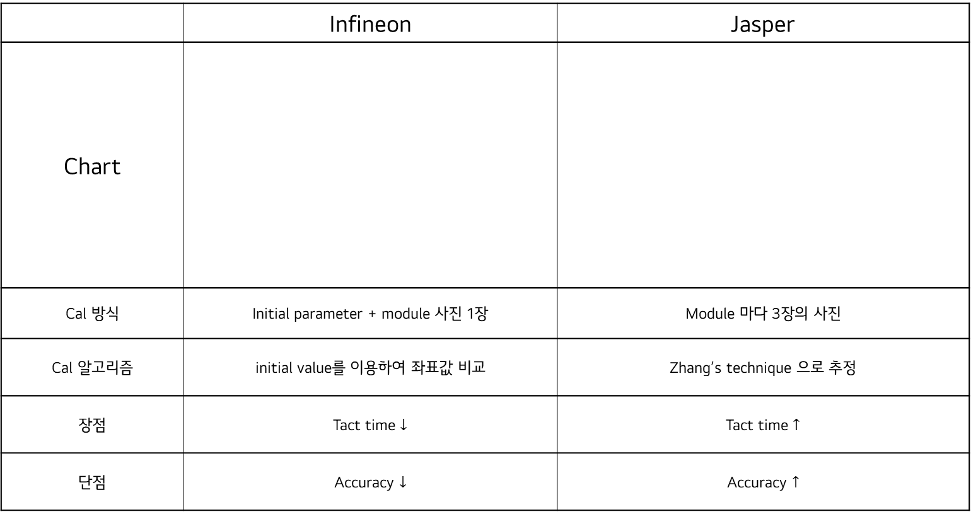
Infineon 코드 분석 결과
 | Infineon | Jasper
Chart
Cal 방식 | Initial parameter + module 사진 1장 | Module 마다 3장의 사진
Cal 알고리즘 | initial value를 이용하여 좌표값 비교 | Zhang’s technique 으로 추정
장점 | Tact time $↓$ | Tact time $↑$
단점 | Accuracy $↓$ | Accuracy $↑$
80cm
90cm
100cm
LED dot 중 일부만 detect
Checkerboard 사용

